Slide 1
Νιλς Μπόρ

Slide 2
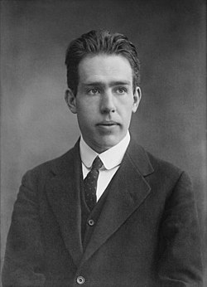
Ποιος ήταν
Ο Νιλς Μπορ ήταν Δανός φυσικός, ένας από τους μεγαλύτερους ερευνητές της θεωρητικής Φυσικής
Σπουδές
Σπούδασε στο Πανεπιστήμιο της Κοπεγχάγης και είχε θεμελιώδεις συνεισφορές στην κατανόηση της ατομικής δομής και της κβαντικής μηχανικής. Δημιουργός της πρώτης κβαντικής θεωρίας του ατόμου.

Slide 3
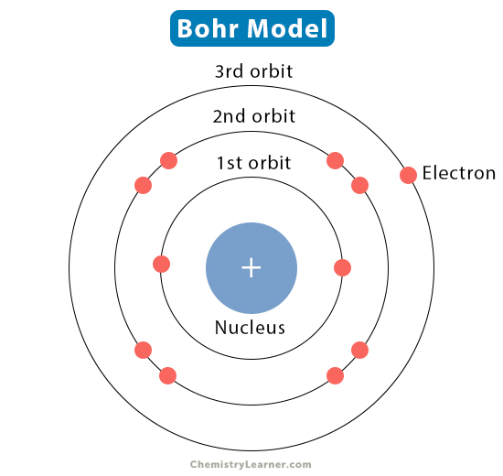
Το πρότυπο του Μπορ
Ερμήνευσε όλες τις φασματικές γραμμές που εκπέμπει το υδρογόνο με αυτή την θεωρία, και για τη θεωρητική του αυτή εργασία τιμήθηκε με το Βραβείο Νόμπελ Φυσικής το 1922.
Το 1911 δούλεψε με τον Έρνεστ Ράδερφορντ και το 1913 σκέφθηκε να συνδυάσει το μοντέλο του για τη δομή του ατόμου με τη Κβαντική Θεωρία του Μαξ Πλανκ. Ο Μπορ υπέθεσε στη θεωρία του ότι
(α) το ηλεκτρόνιο μπορεί να ακολουθεί μόνον ορισμένες κυκλικές τροχιές γύρω από τον πυρήνα
(β) το ηλεκτρόνιο ακτινοβολεί όχι συνεχώς, όπως ήταν η ως τότε κρατούσα άποψη, αλλά μόνο όταν αλλάζει τροχιά.

